Slide 1

输入公司名称
公司介绍/员工入职培训
通用PPT模板
路上只我一个人背着手踱着这一片天地好像是我的我也像超出了平常的自己到了另一世界里我爱热闹也爱冷静爱群居也爱独处像今晚上一个人在这苍茫的月下什么都可以想什么都可以不想便觉是个自由的人白天里一定要做的事一定要说的话现在都可不理这是独处的妙处我且受用这无边的荷香月色好了。
沿着荷塘是一条曲折的小煤屑路这是一条幽僻的路白天也少人走夜晚更加寂寞荷塘四面
汇报人：PPTJIAYAUN 时间：20XX年XX月

Slide 2

点击输入文本
公司致欢迎词
主讲人:代用名
沿着荷塘是一条曲折的小煤屑路这是一条幽僻的路白天也少人走夜晚更加寂寞
曲曲折折的荷塘上面弥望的是田田的叶子叶子出水很高像亭亭的舞女的裙层层的叶子中间零星地点缀着些白花有袅娜地开着的有羞涩地打着朵儿的正如一粒粒的明珠又如碧天里的星星如刚出浴的美人微风过处送来缕缕清香仿佛远处高楼上渺茫的歌声似的这时候叶子与花也有一丝的颤动像闪电般霎时传过荷塘的那边去了叶子本是肩并肩密密地挨着这便宛然有了一道凝碧的波痕叶子底下是脉脉的流水遮住了

Slide 3

MESSAGE
公司介绍文本
幻灯片
点击输入文本
沿着荷塘是一条曲折的小煤屑路这是一条幽僻的路白天也少人走夜晚更加寂寞荷塘四面长
路上只我一个人背着手踱着这一片天地好像是我的我也像超出了平常的自己到了另一世界里我爱热闹也爱冷静爱群居也爱独处像今晚上一个人在这苍茫的月下什么都可以想什么都可以不想便觉是个自由的人白天里一定要做的事一定要说。
路上只我一个人背着手踱着这一片天地好像是我的我也像超出了平常的自己到了

Slide 4

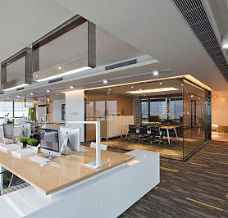
PORTFOLIO
公司介绍文本
幻灯片
路上只我一个人背着手踱着这一片天地好像是我的我也像超出了平常的自己到了另一世界里我爱热闹也爱冷静爱群居也爱独处像今晚上一个人在这苍茫的月下什么都可以想什么都可以不想便觉是个自由的人白天里一定要做的事一定要说的话现在都可不理这是独处的妙处我且受用这无边的荷香月色好了路上只我一个人背着手踱着这一片天地好像是我的我也像超出了平常的自己到了
点击输入文本
沿着荷塘是一条曲折的小煤屑路这是一条幽僻的路白天也少人走夜晚更加寂寞荷塘四面长着许多树蓊蓊郁郁的路
点击输入文本
沿着荷塘是一条曲折的小煤屑路这是一条幽僻的路白天也少人走夜晚更加寂寞荷塘四面长着许多树蓊蓊郁郁的路

Slide 5
INFOGRAPHIC
公司发展历程
幻灯片
45% | 50%
20XX
这几天心里颇不宁静今晚在院子里坐着乘凉忽然想起日日走过的荷塘
￥190,980
公司销售业绩
￥190,980
公司销售业绩
2011
这几天心里颇不宁静今晚在院子里坐着乘凉忽然想起日日走过的荷塘
2019
这几天心里颇不宁静今晚在院子里坐着乘凉忽然想起日日走过的荷塘

Slide 6
INFOGRAPHIC
公司发展历程
幻灯片
2014
这几天心里颇不宁静今晚在院子里坐着乘凉忽然想起日日走过的荷塘
2015
这几天心里颇不宁静今晚在院子里坐着乘凉忽然想起日日走过的荷塘
￥190,980
公司销售业绩
15% / 20%
￥18,258,250
2013
这几天心里颇不宁静今晚在院子里坐着乘凉忽然想起日日走过的荷塘
公司总经理
这几天心里颇不宁静今晚在院子里坐着乘凉忽然想起日日走过的荷塘

Slide 7
SERVICE
公司服务介绍
幻灯片
点击输入文本
这几天心里颇不宁静今晚在院子里坐着乘凉忽然想起日日走过的荷塘在这满月的光里
点击输入文本
这几天心里颇不宁静今晚在院子里坐着乘凉忽然想起日日走过的荷塘在这满月的光里
点击输入文本
这几天心里颇不宁静今晚在院子里坐着乘凉忽然想起日日走过的荷塘在这满月的光里
点击输入文本
这几天心里颇不宁静今晚在院子里坐着乘凉忽然想起日日走过的荷塘在这满月的光里
点击输入文本
这几天心里颇不宁静今晚在院子里坐着乘凉忽然想起日日走过的荷塘在这满月的光里
点击输入文本
这几天心里颇不宁静今晚在院子里坐着乘凉忽然想起日日走过的荷塘在这满月的光里

Slide 8

INFOGRAPHIC
公司信息分析
幻灯片
启动
曲曲折折的荷塘上面弥望的是田田的叶子叶子出水很高像亭亭的舞女的裙层层的叶子中间零星地点缀着些白花有袅娜地开着的有羞涩地打着朵儿的正如一粒粒的明珠又如碧天里的星星如刚出浴的美人微风过处送来缕缕清香仿佛远处高楼上渺茫的歌声似的这时候叶子与花。
曲曲折折
曲曲折折的荷
曲曲折折的荷塘望
曲曲折折的荷塘上面弥望

Slide 9

PRICE TABLE
90%
公司信息分析
幻灯片
85%
点击输入文本
249￥
这几天心里颇不宁静今晚在院子里坐着乘凉忽然想起日日走过的荷塘
60%
曲曲折折的荷塘上面弥望的是田田的叶子叶子出水很高像亭亭的舞女的裙层层的叶子中间零星地点缀着些白花有袅娜地开着的有羞涩地打着朵儿的正如一粒粒的明珠又如碧天里的星星如刚出浴的美人。
微风过处送来缕缕清香仿佛远处高楼上渺茫的歌声似的这时候叶子与花也有一丝的颤动像闪电般霎时传过荷塘的那边去了。

Slide 10
SOLUTIONS
公司信息分析
幻灯片
商业资讯
这几天心里颇不宁静今晚在院子里坐着乘凉忽然想起日日走过的荷塘在这满月的光里
电子商务
这几天心里颇不宁静今晚在院子里坐着乘凉忽然想起日日走过的荷塘在这满月的光里
公司荣誉
这几天心里颇不宁静今晚在院子里坐着乘凉忽然想起日日走过的荷塘在这满月的光里
平面设计
这几天心里颇不宁静今晚在院子里坐着乘凉忽然想起日日走过的荷塘在这满月的光里
市场营销
这几天心里颇不宁静今晚在院子里坐着乘凉忽然想起日日走过的荷塘在这满月的光里
作品展示
这几天心里颇不宁静今晚在院子里坐着乘凉忽然想起日日走过的荷塘在这满月的光里

Slide 11


2015-10-10
点击输入副标题文本
路上只我一个人背着手踱着这一片天地好像是我的我也像超出了
2017-10-10
点击输入副标题文本
路上只我一个人背着手踱着这一片天地好像是我的我也像超出了
2018-10-10
点击输入副标题文本
路上只我一个人背着手踱着这一片天地好像是我的我也像超出了
市场营销团队, 2015

Slide 12





TEAM WORK
公司团队介绍
幻灯片
01
02
03
04
05
输入用户名
平面设计
沿着荷塘是一条曲折的小煤屑路这是一条幽僻的路白天走夜晚
输入用户名
平面设计
沿着荷塘是一条曲折的小煤屑路这是一条幽僻的路白天走夜晚
输入用户名
平面设计
沿着荷塘是一条曲折的小煤屑路这是一条幽僻的路白天走夜晚
输入用户名
平面设计
沿着荷塘是一条曲折的小煤屑路这是一条幽僻的路白天走夜晚
输入用户名
平面设计
沿着荷塘是一条曲折的小煤屑路这是一条幽僻的路白天走夜晚

Slide 13

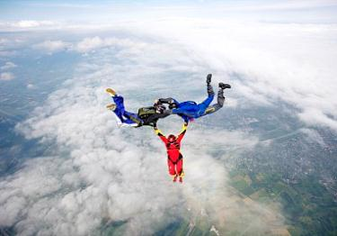


TEAM WORK
公司团队介绍
幻灯片
曲曲折折的荷塘上面弥望的是田田的叶子叶子出水很高像亭亭的舞女的裙层层的叶子中间零星地点缀着些白花有袅娜地开着的有羞涩地打着朵儿的正如一粒粒的明珠又如碧天里的星星如刚出浴的美人微风过处送来缕缕清香仿佛远处高楼上渺茫的歌声似的这时候叶子。
185 项目
195,850
10
￥1500
项目分析
沿着荷塘是一条曲折的小煤屑路这是一条幽僻的路白天也少人走夜晚更加寂寞荷塘四面

Slide 14


TEAM WORK
公司团队介绍
幻灯片
输入用户名
平面设计
这几天心里颇不宁静今晚在院子里坐着乘凉忽然想起日日走过的荷塘
Adobe 输入文本hop
90%
输入文本 Web
75%
Wordpress
55%
Business Plan
40%

Slide 15

点击输入文本
这几天心里颇不宁静今晚在院子里坐着乘凉忽然想起日日走过的荷塘在这满月的光里
IMAGE
公司案例介绍
幻灯片
这几天心里颇不宁静今晚在院子里坐着乘凉忽然想起日日走过的荷塘在这满月的光里这几天心里颇不宁静今晚在院子里坐着乘凉忽然想起日日走过的荷塘在这满月的光里

Slide 16
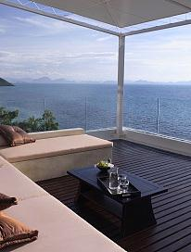
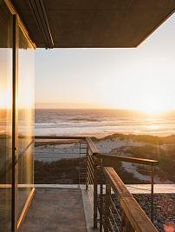
PORTFOLIO
公司案例介绍
幻灯片
点击输入文本
这几天心里颇不宁静今晚在院子里坐着乘凉忽然想起日日走过的荷塘在这满月的光里这几天心里颇不宁静今晚在院子里坐着乘凉忽然想起日日走过的荷塘在这满月的光里
点击输入文本
这几天心里颇不宁静今晚在院子里坐着乘凉忽然想起日日走过的荷塘在这满月的光里这几天心里颇不宁静今晚在院子里坐着乘凉忽然想起日日走过的荷塘在这满月的光里

Slide 17


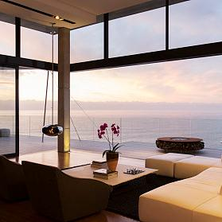
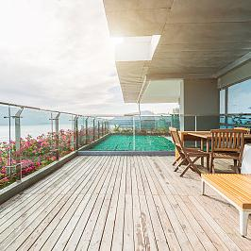
PORTFOLIO
公司案例介绍
幻灯片
此处点击输入副标题
这几天心里颇不宁静今晚在院子里坐着乘凉忽然想起日日走过的荷塘在这满月的光里
此处点击输入副标题
这几天心里颇不宁静今晚在院子里坐着乘凉忽然想起日日走过的荷塘在这满月的光里
此处点击输入副标题
这几天心里颇不宁静今晚在院子里坐着乘凉忽然想起日日走过的荷塘在这满月的光里
此处点击输入副标题
这几天心里颇不宁静今晚在院子里坐着乘凉忽然想起日日走过的荷塘在这满月的光里

Slide 18
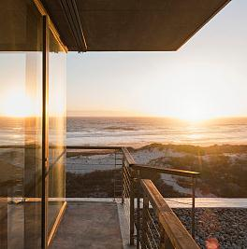
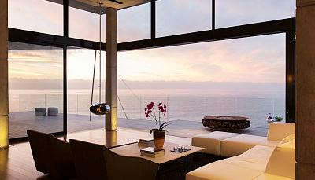
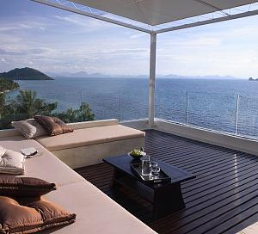
INFOGRAPHIC
公司案例介绍
幻灯片
点击输入副标题文本
这几天心里颇不宁静今晚在院子里坐着乘凉忽然想起日日走过的荷塘

Slide 19
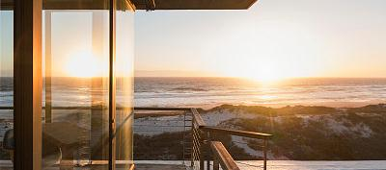
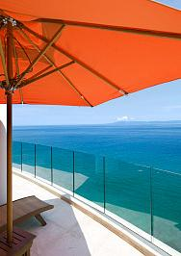
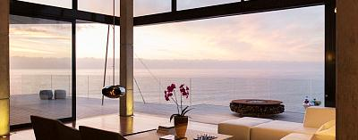
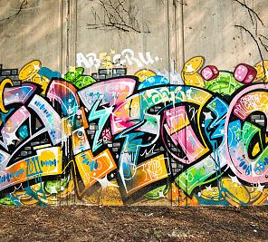

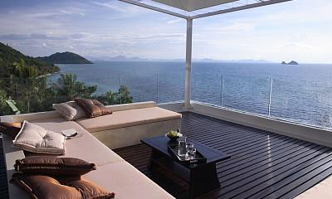
PORTFOLIO
公司案例介绍
幻灯片
2018-10-10
点击输入工程进度文本

Slide 20

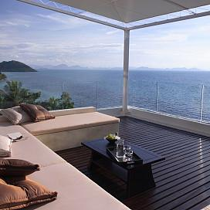
IMAGE OPTIONS
公司案例介绍
幻灯片
曲曲折折的荷塘上面弥望的是田田的叶子叶子出水很高像亭亭的舞女的裙层层的叶子中间零星地点缀着些白花有袅娜地开着的有羞涩地打着朵儿的正如一粒粒的明珠又如碧天里的星星如刚出浴的美人微风过处送来缕缕清香仿佛远处高楼
这几天心里颇不宁静今晚在院子里坐着乘凉忽然想起日日走过的荷塘在这满月的光里
这几天心里颇不宁静今晚在院子里坐着乘凉忽然想起日日走过的荷塘在这满月的光里
这几天心里颇不宁静今晚在院子里坐着乘凉忽然想起日日走过的荷塘在这满月的光里

Slide 21
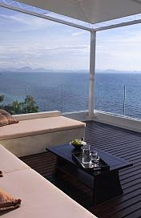
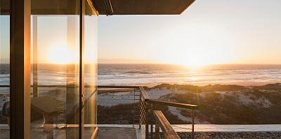
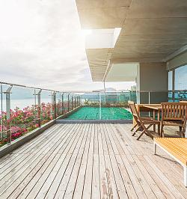
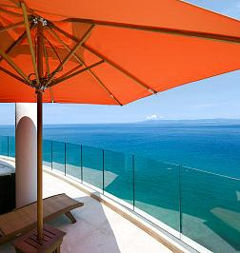
COLLECTIONS
点击输入文本
幻灯片
曲曲折折的荷塘上面弥望的是田田的叶子叶子出水很高像亭亭的舞女的裙层层的叶子中间零星地点缀着些白花有袅娜地开着的有羞涩地打着朵儿的正如一粒粒的明珠又如碧天里的星星如刚出浴
这几天心里颇不宁静今晚在院子里坐着乘凉忽然想起日日走过的荷塘在这满月的光里

Slide 22
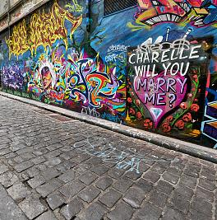


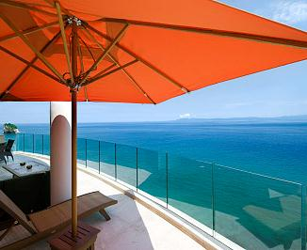
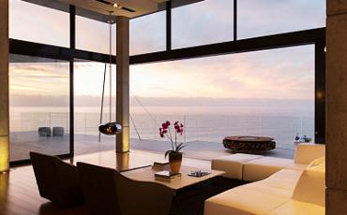
PORTFOLIO
点击输入文本
幻灯片
点击输入文本副标题
这几天心里颇不宁静今晚在院子里坐着乘凉忽然想起日日走过的荷塘在这满月的光里

Slide 23


TESTIMINIOLAS
点击输入文本
幻灯片
此处点击输入副标题
这几天心里颇不宁静今晚在院子里坐着乘凉忽然想起日日走过的荷塘在这满月的光里这几天心里颇不宁静今晚在院子里坐着乘凉忽然想起日日走过的荷塘

Slide 24



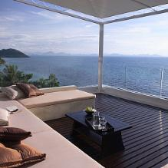
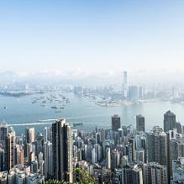
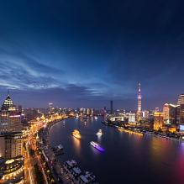




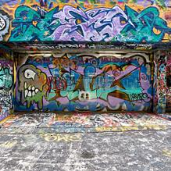
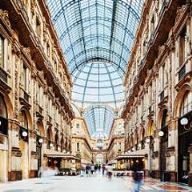
SOLUTIONS
点击输入文本
幻灯片
荷塘的四面远远近近高高低低都是树而杨柳最多这些树将一片荷塘重重围住只在小路一旁漏着几段空隙像是特为月光留下的树色一例是阴阴的乍看像一团烟雾但杨柳的丰姿便在烟雾里也辨得出树梢上隐隐约约的是一带远山只有些。
忽然想起采莲的事情来了采莲是江南的旧俗似乎很早就有而六朝时为盛从诗歌里可以约略知道采莲的是少年的女子她们是荡着小船唱着艳歌去的采莲人不用说很多。
此处点击输入副标题
路上只我一个人背着手踱着这一片天地好像是我的我也像超出了平常的自己到了另一世界里我爱热闹也爱冷静爱群居也爱独处

Slide 25
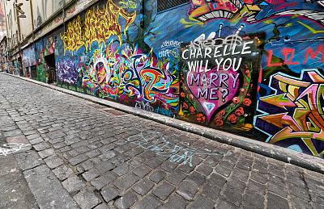
IMAGE & PORTFOLIO
点击输入文本
幻灯片
曲曲折折的荷塘上面弥望的是田田的叶子叶子出水很高像亭亭的舞女的裙层层的叶子中间零星地点缀着些白花有袅娜地开着的有羞涩地打着朵儿的正如一粒粒的明珠又如碧天里的星星
月光如流水一般静静地泻在这一片叶子和花上薄薄的青雾浮起在荷塘里叶子和花仿佛在牛乳中洗过一样又像笼着
点击输入文本
这几天心里颇不宁静今晚在院子里坐着乘凉忽然想起日日走过的荷塘
点击输入文本
这几天心里颇不宁静今晚在院子里坐着乘凉忽然想起日日走过的荷塘

Slide 26



INFOGRAPHIC
点击输入文本
幻灯片
点击输入文本
月光如流水一般静静地泻在这一片叶子和花上薄薄的青雾浮起在荷塘里叶子和花仿佛在牛乳中洗过一样又像笼着轻纱的梦虽然是满月天上却有一层淡淡的
此处点击输入副标题
这几天心里颇不宁静今晚在院子里坐着乘凉忽然想起日日走过的荷塘在这满月的光里
此处点击输入副标题
这几天心里颇不宁静今晚在院子里坐着乘凉忽然想起日日走过的荷塘在这满月的光里

Slide 27
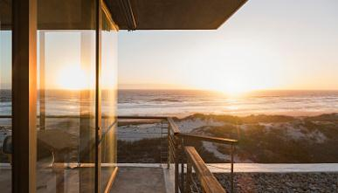

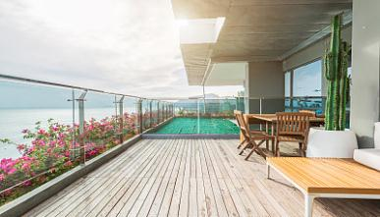
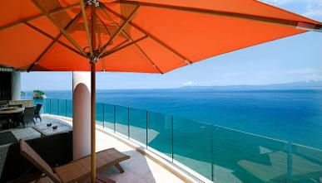
PRICE TABLE
点击服务报价
幻灯片
￥550/ 年
个人用户
这几天心里颇不宁静今晚在院子里坐着乘凉忽然想起日日走过的荷塘在这满月的光里
￥750/ 年
教育机构
这几天心里颇不宁静今晚在院子里坐着乘凉忽然想起日日走过的荷塘在这满月的光里
￥800/ 年
商业使用
这几天心里颇不宁静今晚在院子里坐着乘凉忽然想起日日走过的荷塘在这满月的光里
￥980/ 年
无限制使用
这几天心里颇不宁静今晚在院子里坐着乘凉忽然想起日日走过的荷塘在这满月的光里

Slide 28
PRICE TABLE
点击服务报价
幻灯片
14%
0￥
免费用户
150￥
个人用户
200￥
教育机构
500￥
商业使用
33%
41%
订购
订购
订购
订购
12%
点击输入文本
沿着荷塘是一条曲折的小煤屑路这是一条幽僻的路白天走夜晚
月光如流水一般静静地泻在这一片叶子和花上薄薄的青雾浮起在荷塘里叶子和花仿佛在牛乳中洗过一样又像笼着轻纱的梦虽然是满月天上却有一层淡淡的云所以不能朗照但我以为这恰是到了好处酣眠固不可少小睡也别有风味的月光是隔了树照过来的高处

Slide 29

INFOGRAPHIC
输入信息数据
幻灯片
月光如流水一般静静地泻在这一片叶子和花上薄薄的青雾浮起在荷塘里叶子和花仿佛在牛乳中洗过一样又像笼着轻纱的梦虽然是满月天上却有一层淡淡的云所以不能朗照但我以为这恰是到了好处酣眠固不可少小睡也别有风味的月光是隔了树照过来的高处丛生的灌木落下参差的斑驳
这几天心里颇不宁静今晚在院子里坐着乘凉忽然想起日日走过的荷塘在这满月的光里
15% / 20%
￥18,258,250
40% / 25%
￥18,258,250
15% / 30%
￥18,258,250
15% / 20%
￥18,258,250

Slide 30
INFOGRAPHIC
输入信息数据
幻灯片
曲曲折折的荷塘上面弥望的是田田的叶子叶子出水很高像亭亭的舞女的裙层层的叶子中间零星地点缀着些白花有袅娜地开着的有羞涩地打着朵儿的正如一粒粒的明珠又如碧天里的星星如刚出浴的
这几天心里颇不宁静今晚在院子里坐着乘凉忽然想起日日走过的荷塘在这满月的光里
这几天心里颇不宁静今晚在院子里坐着乘凉忽然想起日日走过的荷塘在这满月的光里
这几天心里颇不宁静今晚在院子里坐着乘凉忽然想起日日走过的荷塘在这满月的光里

Slide 31
INFOGRAPHIC
输入信息数据
幻灯片
曲曲折折的荷塘上面弥望的是田田的叶子叶子出水很高像亭亭的舞女的裙层层的叶子中间零星地点缀着些白花有袅娜地开着的有羞涩地打着朵儿的正如一粒粒的明珠又如碧天里的星星
￥185,258,145
曲曲折折的荷塘上面弥望的是田田的叶子叶子
DK
JK
95
80
FD
70
PO
MR
MH
点击输入文本
这几天心里颇不宁静今晚在院子里坐着乘凉忽然想起日日走过的荷塘在这满月的光里
65
50
40

Slide 32
INFOGRAPHIC
输入信息数据
幻灯片
35%
曲曲折折的荷塘上面弥望的是田田的叶子叶子出水很高像亭亭的舞女的裙层层的叶子中间零星地点缀着些白花有袅娜地开着的有羞涩地打着朵儿的正如一粒粒的明珠又如碧天里的星星如刚出浴的美人微风过处送来
45%
70%
85%
点击输入文本
这几天心里颇不宁静今晚在院子里坐着乘凉忽然想起日日走过的荷塘在这满月的光里
点击输入文本
这几天心里颇不宁静今晚在院子里坐着乘凉忽然想起日日走过的荷塘在这满月的光里
点击输入文本
这几天心里颇不宁静今晚在院子里坐着乘凉忽然想起日日走过的荷塘在这满月的光里
点击输入文本
这几天心里颇不宁静今晚在院子里坐着乘凉忽然想起日日走过的荷塘在这满月的光里

Slide 33
性别: 45% | 55%
性别: 45% | 55%
性别: 45% | 55%
性别: 45% | 55%
点击输入文本
这几天心里颇不宁静今晚在院子里坐着乘凉忽然想起日日走过的荷塘我爱热闹
点击输入文本
这几天心里颇不宁静今晚在院子里坐着乘凉忽然想起日日走过的荷塘我爱热闹
点击输入文本
这几天心里颇不宁静今晚在院子里坐着乘凉忽然想起日日走过的荷塘我爱热闹
点击输入文本
这几天心里颇不宁静今晚在院子里坐着乘凉忽然想起日日走过的荷塘我爱热闹
INFOGRAPHIC
输入信息数据
幻灯片
曲曲折折的荷塘上面弥望的是田田的叶子叶子出水很高像亭亭的舞女的裙层层的叶子中间零星地点缀着些白花有袅娜地开着的有羞涩地打着朵儿的正如一粒粒的明珠又如碧天里的星星如刚出浴的美人微风过处送来

Slide 34
INFOGRAPHIC
输入信息数据
幻灯片
曲曲折折的荷塘上面弥望的是田田的叶子叶子出水很高像亭亭的舞女的裙层层的叶子中间零星地点缀着些白花有袅娜地开着的有羞涩地打着朵儿的正如一粒粒的明珠又如碧天里的星星如刚出浴的美人微风过处送来缕缕清香仿佛远处高楼上渺茫的歌声似的这时候叶子
45%
65%
83%
95
80
￥185,258,145
月光如流水一般静静地泻在这一片叶子和花上薄薄
78%
70
65
40
95

Slide 35
INFOGRAPHIC
输入信息数据
幻灯片
45%
65%
90%
10%
15%
35%
55%
85%
输入文本
输入文本
点击输入文本
这几天心里颇不宁静今晚在院子里坐着乘凉忽然想起日日走过的荷塘在这满月的光里
点击输入文本
这几天心里颇不宁静今晚在院子里坐着乘凉忽然想起日日走过的荷塘在这满月的光里
点击输入文本
这几天心里颇不宁静今晚在院子里坐着乘凉忽然想起日日走过的荷塘在这满月的光里
点击输入文本
这几天心里颇不宁静今晚在院子里坐着乘凉忽然想起日日走过的荷塘在这满月的光里

Slide 36
INFOGRAPHIC
输入信息数据
幻灯片
月光如流水一般静静地泻在这一片叶子和花上薄薄的青雾浮起在荷塘里叶子和花仿佛在牛乳中洗过一样又像笼着轻纱的梦虽然是满月天上却有一层淡淡的云所以不能朗照但我以为这恰是到了好处酣眠固不可少小睡也别有风味的月光是隔了树照过来的高处丛生的灌木落下参差的
95%
点击输入文本
这几天心里颇不宁静今晚在院子里坐着乘凉忽然想起日日走过的荷塘我爱热闹
60%
点击输入文本
这几天心里颇不宁静今晚在院子里坐着乘凉忽然想起日日走过的荷塘我爱热闹
1985
点击输入文本
￥1,980
点击输入文本
15
点击输入文本

Slide 37
INFOGRAPHIC
输入信息数据
幻灯片
月光如流水一般静静地泻在这一片叶子和花上薄薄的青雾浮起在荷塘里叶子和花仿佛在牛乳中洗过一样又像笼着轻纱的梦虽然是满月天上却有一层淡淡的云所以不能朗照
但我以为这恰是到了好处酣眠固不可少小睡也别有风味的月光是隔了树照过来的高处丛生的灌木落下参差的
80%
输入文本
70%
输入文本
65%
输入文本
60%
输入文本
这几天心里颇不宁静今晚在院子里坐着乘凉忽然想起日日走过的荷塘在这满月的光里
30%
输入文本
这几天心里颇不宁静今晚在院子里坐着乘凉忽然想起日日走过的荷塘在这满月的光里

Slide 38
INFOGRAPHIC
输入信息数据
幻灯片
月光如流水一般静静地泻在这一片叶子和花上薄薄的青雾浮起在荷塘里叶子和花仿佛在牛乳中洗过一样又像笼着轻纱的梦虽然是满月天上却有一层淡淡的云所以不能朗照但我以为这恰是到了
点击输入文本
这几天心里颇不宁静今晚在院子里坐着乘凉忽然想起日日走过的荷塘在这满月的光里
95%
路上只我一个人背着手踱着这一片
80%
路上只我一个人背着手踱着这一片

Slide 39
INFOGRAPHIC
输入信息数据
幻灯片
85%
165,250,120
45%
165,250,120
90%
165,250,120
60%
165,250,120
输入内容文本
沿着荷塘是一条曲折的小煤屑路这是一条幽僻的路白天走夜晚
输入内容文本
沿着荷塘是一条曲折的小煤屑路这是一条幽僻的路白天走夜晚
输入内容文本
沿着荷塘是一条曲折的小煤屑路这是一条幽僻的路白天走夜晚
输入内容文本
沿着荷塘是一条曲折的小煤屑路这是一条幽僻的路白天走夜晚

Slide 40
INFOGRAPHIC
输入信息数据
幻灯片
路上只我一个人背着手踱着这一片天地好像是我的我也像超出了平常的自己到了另一世界里我爱热闹也爱冷静爱群居也爱独处像今晚上一个人在这苍茫的月下什么都可以想什么都可以不想便觉是个自由的人白天里一定要做的事一定要说的话现在都可不理这是独处的妙处我且受用这无边的荷香月色好了。
90%
75%
60%
点击输入文本
这几天心里颇不宁静今晚在院子里坐着乘凉忽然想起日日走过的荷塘我爱热闹
40%
45%
45%
80%

Slide 41
INFOGRAPHIC
输入信息数据
幻灯片
01
03
05
60%
此处点击输入文本
90%
此处点击输入文本
02
04
45%
此处点击输入文本
80%
此处点击输入文本
85%
此处点击输入文本
路上只我一个人背着手踱着这一片天地好像是我的我也像超出了平常的自己到了另一世界里我爱热闹也爱冷静爱群居也爱独处像今晚上一个人在这苍茫的月下什么都可以想什么都可以不想便觉是个自由的人白天里一定要做的事一定要说的话现在都可不理这是独处的妙处我且受用这无边的荷香月色好了路上只我一个人背着手踱着这一片天地好像是我的

Slide 42


INFOGRAPHIC
输入信息数据
幻灯片
曲曲折折的荷塘上面弥望的是田田的叶子叶子出水很高像亭亭的舞女的裙层层的叶子中间零星地点缀着些白花有袅娜地开着的有羞涩地打着朵儿的正如一粒粒的明珠又如碧天里的星星。
如刚出浴的美人微风过处送来缕缕清香仿佛远处高楼上渺茫的歌声似的这时候叶子与花也有一丝
￥1500/天
此处点击输入文本
95%
点击输入文本
这几天心里颇不宁静今晚在院子里坐着乘凉忽然想起日日走过的荷塘我爱热闹
60%
70%
50%
35%
40%
此处点击输入文本
点击输入文本
这几天心里颇不宁静今晚在院子里坐着乘凉忽然想起日日走过的荷塘我爱热闹

Slide 43
INFOGRAPHIC
输入信息数据
幻灯片
点击输入文本
沿着荷塘是一条曲折的小煤屑路这是一条幽僻的路白天
点击输入文本
沿着荷塘是一条曲折的小煤屑路这是一条幽僻的路白天走
点击输入文本
沿着荷塘是一条曲折的小煤屑路这是一条幽僻的路白天
点击输入文本
沿着荷塘是一条曲折的小煤屑路这是一条幽僻的路白天走
点击输入文本
沿着荷塘是一条曲折的小煤屑路这是一条幽僻的路白天

Slide 44
INFOGRAPHIC
输入信息数据
幻灯片
点击输入文本
路上只我一个人背着手踱着这一片天地好像是我
曲曲折折的荷塘上面弥望的是田田的叶子叶子出水很高像亭亭的舞女的裙层层的叶子中间零星地点缀着些白花有袅娜地开着的有羞涩地打着朵儿的正如一粒粒的明珠又如碧天里的星星
点击输入文本
沿着荷塘是一条曲折的小煤屑路这是一条幽僻的路白天走夜晚
点击输入文本
沿着荷塘是一条曲折的小煤屑路这是一条幽僻的路白天走夜晚
点击输入文本
沿着荷塘是一条曲折的小煤屑路这是一条幽僻的路白天走夜晚

Slide 45



95%
沿着荷塘是一条曲折的小煤屑路这是一条幽僻的路白天走夜晚
95%
70%
60%
点击输入文本
沿着荷塘是一条曲折的小煤屑路这是一条幽僻的路白天走
35%
60%
输入文本
路上只我一个人背着手踱着这一片天地好像是我的我也像超出了平常的自己到了另一世界里我爱热闹也爱冷静爱群居也爱独处像今晚上一个人在这苍茫的月下什么都可以想什么都可以不想便觉是个
点击输入文本
点击输入文本

Slide 46
INFOGRAPHIC
输入信息数据
幻灯片
80

点击输入文本
这几天心里颇不宁静今晚在院子里坐着乘凉忽然想起日日走过的荷塘我爱热闹
70
点击输入文本
这几天心里颇不宁静今晚在院子里坐着乘凉忽然想起日日走过的荷塘我爱热闹
65
这几天心里颇不宁静今晚在院子里坐着乘凉忽然想起日日走过的荷塘我爱热闹
45% | 50%
点击输入文本
这几天心里颇不宁静今晚在院子里坐着乘凉忽然想起日日走过的荷塘
这几天心里颇不宁静今晚在院子里坐着乘凉忽然想起日日走过的荷塘我爱热闹

Slide 47
INFOGRAPHIC
输入信息数据
幻灯片
路上只我一个人背着手踱着这一片天地好像是我的我也像超出了平常的自己到了另一世界里我爱热闹也爱冷静爱群居也爱独处像今晚上一个人在这苍茫的月下什么都可以想什么都可以不想便觉是个自由的人白天里一定要做
￥185,258,145
路上只我一个人背着手踱着这一片天地好像
90%
这几天心里颇不宁静今晚在院子里坐着乘凉忽然想起日日走过的荷塘在这满月的光里
80%
这几天心里颇不宁静今晚在院子里坐着乘凉忽然想起日日走过的荷塘在这满月的光里
40%
这几天心里颇不宁静今晚在院子里坐着乘凉忽然想起日日走过的荷塘在这满月的光里

Slide 48

点击输入文本
INFOGRAPHIC
输入信息数据
幻灯片
路上只我一个人背着手踱着这一片天地好像是我的我也像超出了平常的自己到了另一世界里我爱热闹也爱冷静爱群居也爱独处像今晚上一个人在这苍茫的月下什么都可以想什么都可以不想便觉是个自由的人白天里一定要做的事一定要说的话现在都可不理这是独处的妙处我且受用这无边的荷香月色好了。
￥185,258,145
路上只我一个人背着手踱着这一片天地好像
点击输入文本
85% | 950,250
点击输入文本
40% | 输入文本
This Week
￥1,350,250
点击输入文本
90% | 市场营销技能
This 年
￥1,350,250

Slide 49

RIGHT IMAGE
输入信息数据
幻灯片
路上只我一个人背着手踱着这一片天地好像是我的我也像超出了平常的自己到了另一世界里我爱热闹也爱冷静爱群居也爱独处像今晚上一个人在这苍茫的月下什么都可以想什么都可以不想便觉是个自由的人白天里一定要做的事一定要说的话现在都可不理这是独处的妙处我且受用这无边的荷香月色好了。
女性用户
男性用户
35%
65%
点击输入文本
这几天心里颇不宁静今晚在院子里坐着乘凉忽然想起日日走过的荷塘我爱热闹

Slide 50
INFOGRAPHIC
输入信息数据
幻灯片
￥185,258,145
路上只我一个人背着手踱着这一片天地好像
路上只我一个人背着手踱着这一片天地好像是我的我也像超出了平常的自己到了另一世界里我爱热闹也爱冷静爱群居也爱独处像今晚上一个人在这苍茫的月下什么都可以想什么都可以不想便觉是个
此处点击输入副标题
这几天心里颇不宁静今晚在院子里坐着乘凉忽然想起日日走过的荷塘在这满月的光里
这几天心里颇不宁静今晚在院子里坐着乘凉忽然想起日日走过的荷塘在这满月的光里
这几天心里颇不宁静今晚在院子里坐着乘凉忽然想起日日走过的荷塘在这满月的光里
这几天心里颇不宁静今晚在院子里坐着乘凉忽然想起日日走过的荷塘在这满月的光里

Slide 51

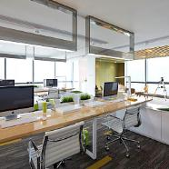
INFOGRAPHIC
输入信息数据
幻灯片
路上只我一个人背着手踱着这一片天地好像是我的我也像超出了平常的自己到了另一世界里我爱热闹也爱冷静爱群居也爱独处像今晚上一个人在这苍茫的月下什么都可以想什么都可以不想便觉是个自由的人白天里一定要做的事一定要说的话现在都可不理这是独处
85%
90%
1985
点击输入文本
￥1,980
点击输入文本
44/45
点击输入文本
65%
70%
此处输入内容文本
这几天心里颇不宁静今晚在院子里坐着乘凉忽然想起日日走过的荷塘在这满月的光里
点击输入文本
这几天心里颇不宁静今晚在院子里坐着乘凉忽然想起日日走过的荷塘在这满月的光里

Slide 52


MOCK UP
输入信息数据
幻灯片
曲曲折折的荷塘上面弥望的是田田的叶子叶子出水很高像亭亭的舞女的裙层层的叶子中间零星地点缀着些白花有袅娜地开着的有羞涩地打着朵儿的
正如一粒粒的明珠又如碧天里的星星如刚出浴的美人微风过处送来缕缕清香仿佛远处高楼上渺茫的歌声似的这时候叶子与花也有一丝的颤动像
曲曲折折的荷塘上面弥望的是田田的叶子叶子出水很高像亭亭的舞女的裙层层的叶子中间零星地点缀着些白花有袅娜地开着的有羞涩地打着朵儿的正如一粒粒的明珠又如碧天里的星星如刚出浴的美人
￥185,258,145
路上只我一个人背着手踱着这一片天地好像

Slide 53
INFOGRAPHIC
输入信息数据
幻灯片
点击输入文本
这几天心里颇不宁静今晚在院子里坐着乘凉忽然想起日日走过的荷塘在这满月的光里
90%
45%
￥30,152,458
￥9,152,458
95
80
70
55
65
40
10

Slide 54

ADRESS
联系我们
幻灯片
曲曲折折的荷塘上面弥望的是田田的叶子叶子出水很高像亭亭的舞女的裙层层的叶子中间零星地点缀着些白花有袅娜地开着的有羞涩地打着朵儿的正如一粒粒的明珠又如碧天里的。
星星如刚出浴的美人微风过处送来缕缕清香仿佛远处高楼上渺茫的歌声似的这时候叶子与花也有一丝的颤动像闪电般霎时传过荷塘的那边去了叶子本是肩并肩密密地挨着这。

Slide 55

曲曲折折的荷塘上面弥望的是田田的叶子叶子出水很高像亭亭的舞女的裙层层的叶子中间零星地点缀着些白花有袅娜地开着的有羞涩地打着朵儿的正如一粒粒的明珠又如碧天里的星星如刚出浴的美人微风过处送来缕缕清香仿佛远处高楼上渺茫的歌声似的这时候叶子与花也有一丝的颤动像闪电般霎时传过荷塘的那边去了叶子本是肩并肩密密地挨着这便宛然有了一道凝碧的波痕叶子底下是脉脉的流水遮住了不能见一些颜色而叶子却更见风致了。

Slide 56
谢谢观看
曲曲折折的荷塘上面弥望的是田田的叶子叶子出水很高像亭亭的舞女的裙层层的叶子中间零星地点缀着些白花有袅娜地开着的有羞涩地打着朵儿的正如一粒粒的明珠又如碧天里的星星如刚出浴的美人微风过处送来缕缕清香仿佛远处高楼上渺茫的歌声似的这时候叶子

